Slide 1

KHỞI ĐỘNG

Slide 2
Em hãy nêu các loại hình giao thông của nước ta?
Nước ta có những loại hình giao thông:
Giao thông đường bộ.
Giao thông đường thủy.
Giao thông đường sắt.
Giao thông đường hàng không.

Slide 3
Loại hình giao thông nào được dùng phổ biến nhất ở nước ta ?
Loại hình giao thông phổ biến nhất nước ta là:
Giao thông đường bộ.

Slide 4
THƯƠNG MẠI VÀ DU LỊCH
Các em đọc sách giáo khoa ( trang 98, 99,100 bài thương mại và du lịch) và tìm ra khái niệm:
Thế nào là thương mại?
Thế nào là nội thương?
Thế nào là ngoại thương?
Thế nào là xuất khẩu?
Thế nào là nhập khẩu?

Slide 5
THƯƠNG MẠI VÀ DU LỊCH
Các em đọc sách giáo khoa ( trang 98, 99,100 bài thương mại và du lịch) và tìm ra khái niệm:
Thương mại là hoạt động mua bán trao đổi hàng hóa?
Nội thương là mua bán trong nước
Ngoại thương là mua bán ngoài nước.
Xuất khẩu là hoạt động xuất( bán) hàng hóa sang nước khác
Nhập khẩu là hoạt động nhập ( mua) hàng hóa từ nước khác về.

Slide 6
THƯƠNG MẠI VÀ DU LỊCH
1. Hoạt động thương mại
HS đọc sách giáo khoa (trang 98,99) (từ đầu đến,...trên thế giới.) trả lời các câu hỏi sau:
+ Hoạt động thương mại có ở những đâu trên đất nước ta?
+ Hoạt động thương mại có ở khắp nơi trên đất nước ta trong các chợ, các trung tâm thương mại, các siêu thị, trên phố,...

Slide 7
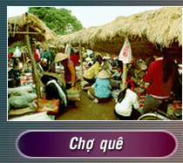
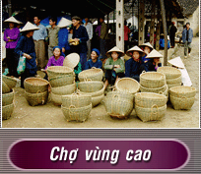
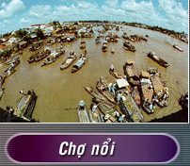
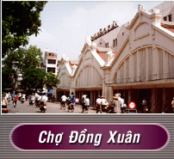
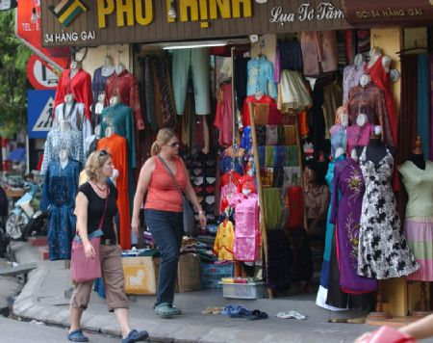
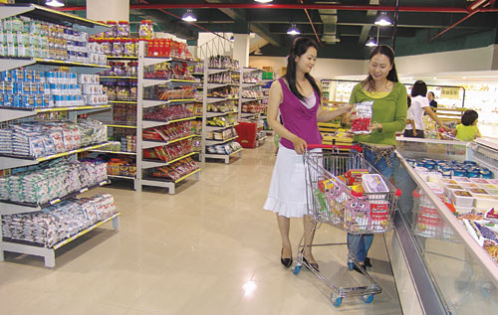
1. Hoạt động thương mại
Phố kinh doanh
Siêu thị

Slide 8
THƯƠNG MẠI VÀ DU LỊCH
1. Hoạt động thương mại
HS đọc sách giáo khoa (trang 98,99) (từ đầu đến,...trên thế giới.) trả lời các câu hỏi sau:
Những địa phương nào có hoạt động thương mại lớn nhất cả nước ?
Hà Nội và Thành phố Hồ Chí Minh là nơi có hoạt động thương mại lớn nhất cả nước.

Slide 9
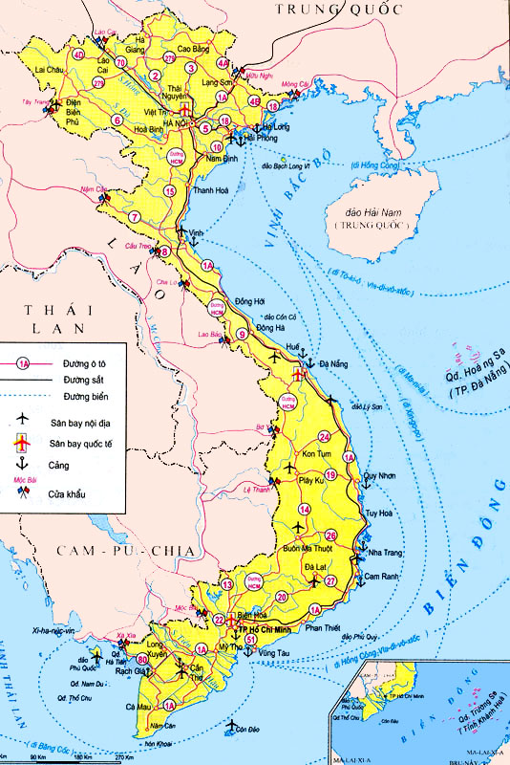
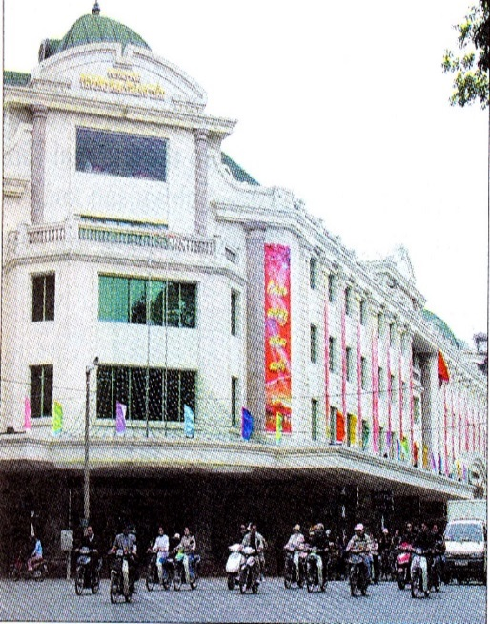
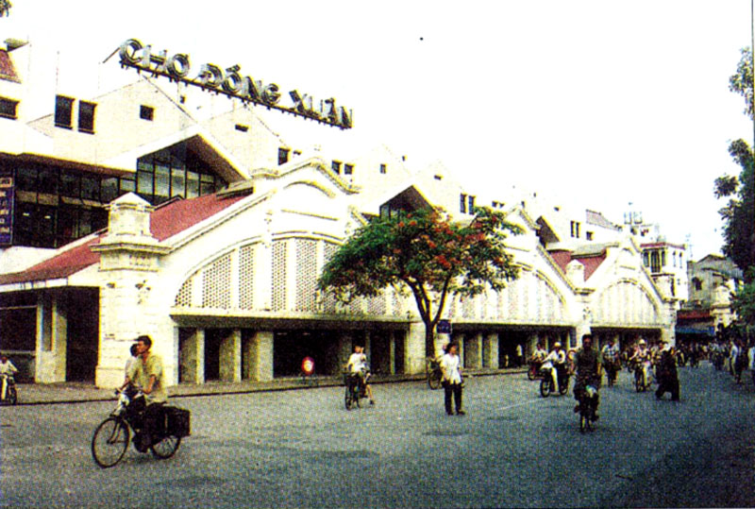
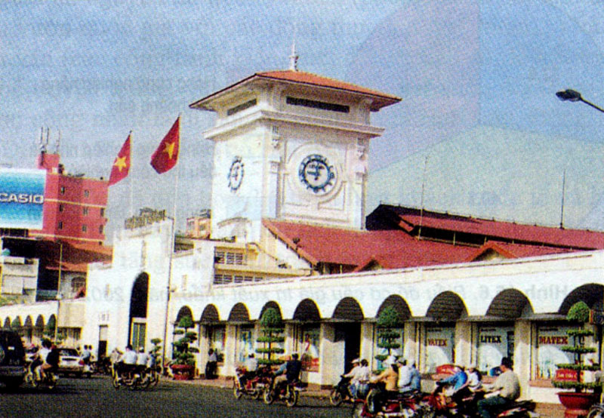
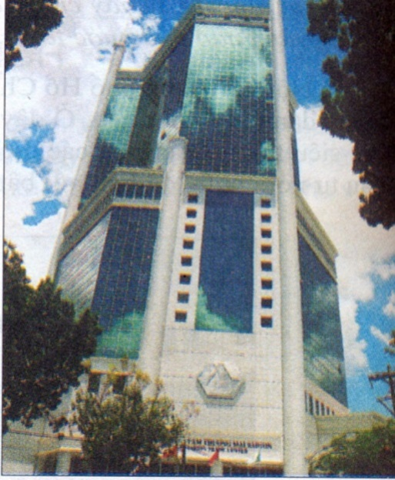
TTTM Tràng Tiền,Hà Nội
Chợ Đồng Xuân, Hà Nội.
Chợ Bến Thành, TPHCM
TTTM Sài Gòn

Slide 10
THƯƠNG MẠI VÀ DU LỊCH
1. Hoạt động thương mại
Đọc sách giáo khoa (trang 98,99) (từ đầu đến,...trên thế giới.) trả lời các câu hỏi sau:
+ Nêu vai trò của các hoạt động thương mại?
Nhờ có hoạt động thương mại mà sản phẩm của các ngành sản xuất đến được tay người tiêu dùng. Người tiêu dùng có sản phẩm để sử dụng. Các nhà máy, xí nghiệp,...bán được hàng có điều kiện thúc đẩy sản xuất phát triển.

Slide 11
THƯƠNG MẠI VÀ DU LỊCH
1. Hoạt động thương mại
Đọc sách giáo khoa (trang 98,99) (từ đầu đến,...trên thế giới.) trả lời các câu hỏi sau:
+ Kể tên một số mặt hàng xuất khẩu của nước ta?
+ Nước ta xuất khẩu các khoáng sản (than đá, dầu mỏ,...); hàng công nghiệp nhẹ (giầy da, quần áo, bánh kẹo,...); các mặt hàng thủ công (bàn ghế, đồ gỗ các loại, đồ gốm sứ, hàng mây tre đan, tranh thêu,...; các nông sản (gạo, sản phẩm cây công nghiệp, hoa quả,...); hàng thuỷ sản

Slide 12
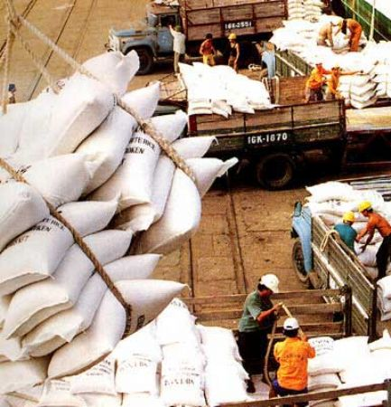
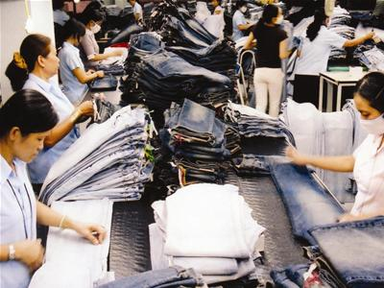
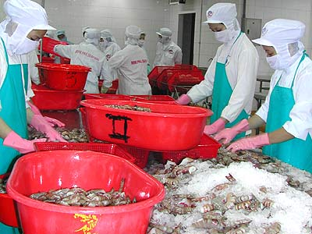
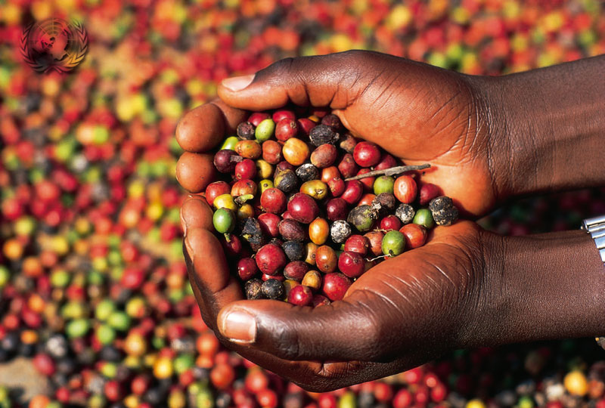
THƯƠNG MẠI VÀ DU LỊCH
1. Hoạt động thương mại
Một số mặt hàng xuất khẩu

Slide 13
THƯƠNG MẠI VÀ DU LỊCH
Đọc sách giáo khoa (trang 98,99) (từ đầu đến,...trên thế giới.) trả lời các câu hỏi sau:
+ Kể tên một số mặt hàng chúng ta phải nhập khẩu?
Việt Nam thường nhập khẩu máy móc, thiết bị, nhiên liệu, nguyên liệu,... để sản xuất, xây dựng.

Slide 14
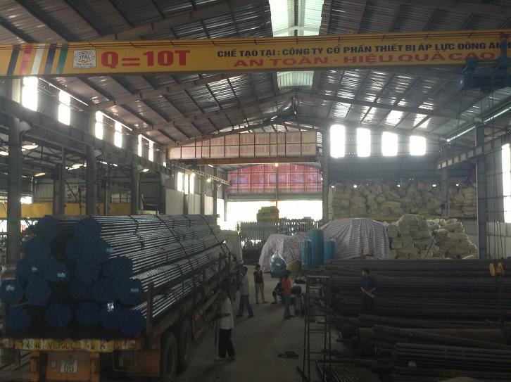
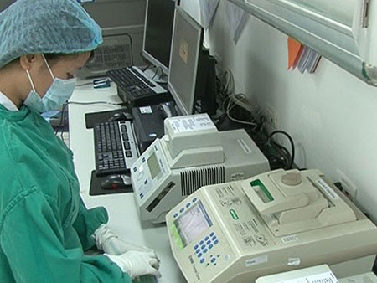
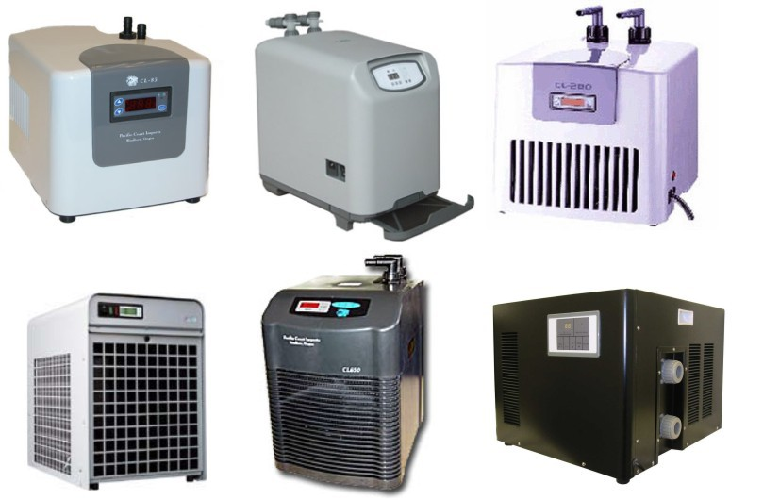
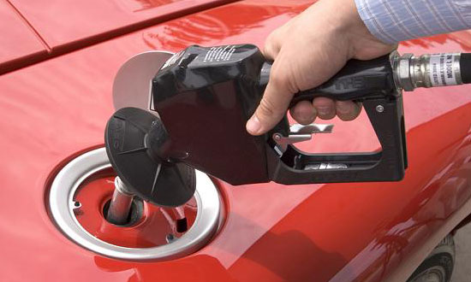
THƯƠNG MẠI VÀ DU LỊCH
1. Hoạt động thương mại
Một số mặt hàng nhập khẩu
Nguyên vật liệu
Máy móc
Thiết bị
Nhiên liệu

Slide 15
THƯƠNG MẠI VÀ DU LỊCH
1. Hoạt động thương mại
Hoạt động thương mại
a.Thương mại gồm những hoạt động nào?
Nội thương
(mua bán trong nước)
Ngoại thương
(mua bán với nước ngoài
b.Kể tên một số mặt hàng nước ta bán ra nước ngoài và mua của nước ngoài.
Xuất khẩu
Nhập khẩu
- Các khoáng sản, hàng
công nghiệp nhẹ
và thủ công nghiệp
nông sản và thủy sản…
- Các máy móc, thiết bị,
nguyên liệu, nhiên liệu
và vật liệu.

Slide 16
THƯƠNG MẠI VÀ DU LỊCH
1. Hoạt động thương mại
2. Ngành du lịch
Đọc thông tin trong sách giáo khoa, kết hợp với quan sát hình 3, 4, 5, 6 trả lời yêu cầu sau:
Nêu một số điều kiện để phát triển du lịch của nước ta.
2. Kể tên những trung tâm du lịch lớn của nước ta.
3. Vì sao những năm gần đây lượng khách du lịch ở nước ta tăng lên?

Slide 17
THƯƠNG MẠI VÀ DU LỊCH
1. Hoạt động thương mại
2. Ngành du lịch
Nhiều lễ hội truyền thống
Nhiều danh lam thắng
cảnh, di tích lịch sử
Các loại dịch vụ du
lịch được cải thiện
Ngành du lịch ngày
càng phát triển
Nhu cầu du lịch của
nhân dân tăng
Có các di sản
thế giới
Có các vườn quốc gia

Slide 18
THƯƠNG MẠI VÀ DU LỊCH
1. Hoạt động thương mại
2. Ngành du lịch
Em hãy kể tên những trung tâm du lịch lớn của nước ta.

Slide 19
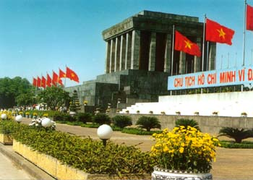

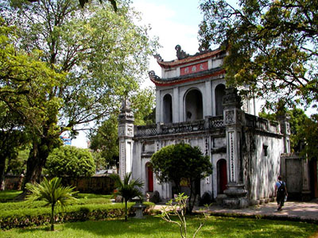
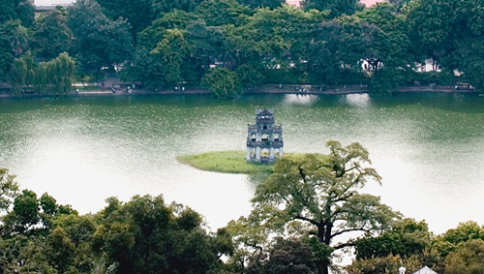
THƯƠNG MẠI VÀ DU LỊCH
Lăng Bác
Chùa Một Cột
HÀ NỘI
Hồ Gươm
Quốc Tử Giám
Notes:
19

Slide 20
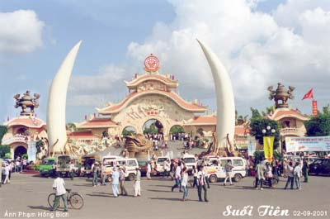
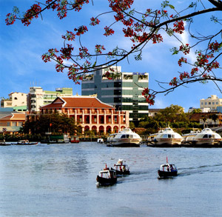
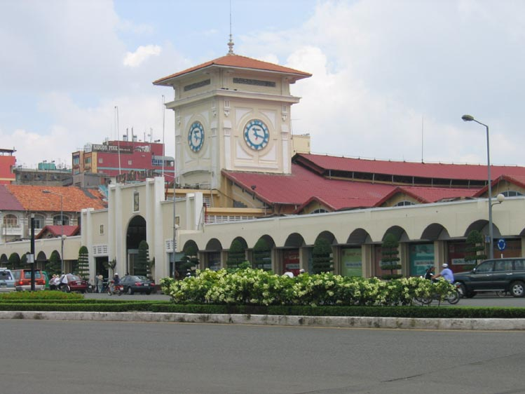
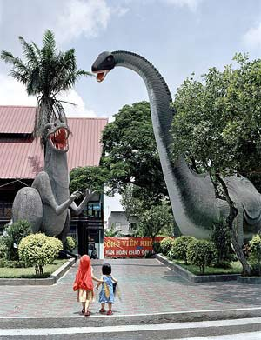
THƯƠNG MẠI VÀ DU LỊCH
Công viên Suối Tiên
TP HỒ CHÍ MINH
Bến cảng Nhà Rồng
Chợ Bến Thành
Đầm Sen
Notes:
20

Slide 21
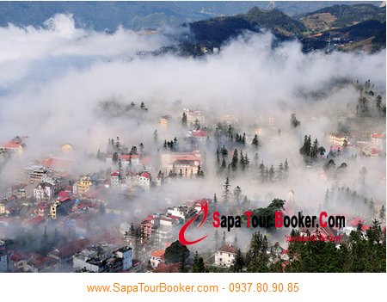

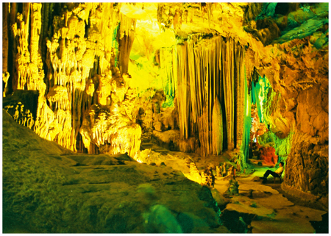
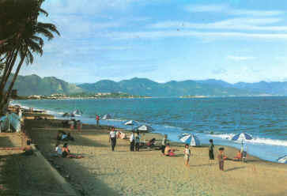
Vịnh Hạ Long
Sa Pa
Phong Nha Kẻ Bàng
Vũng Tàu

Slide 22
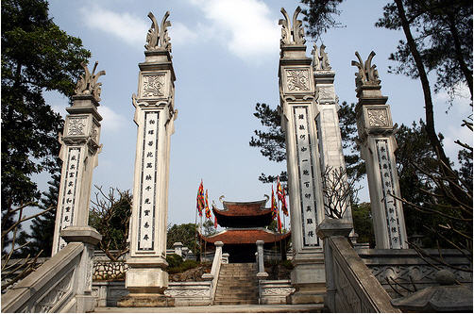
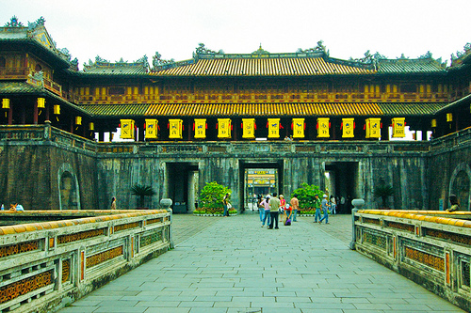
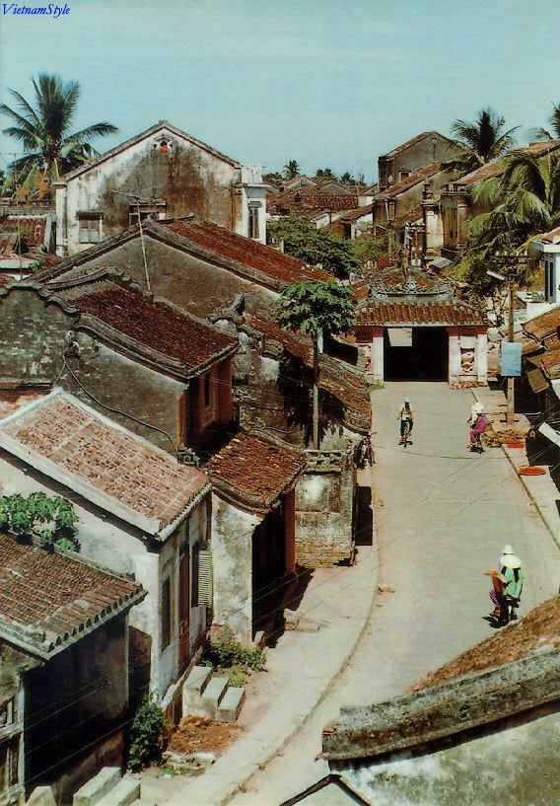
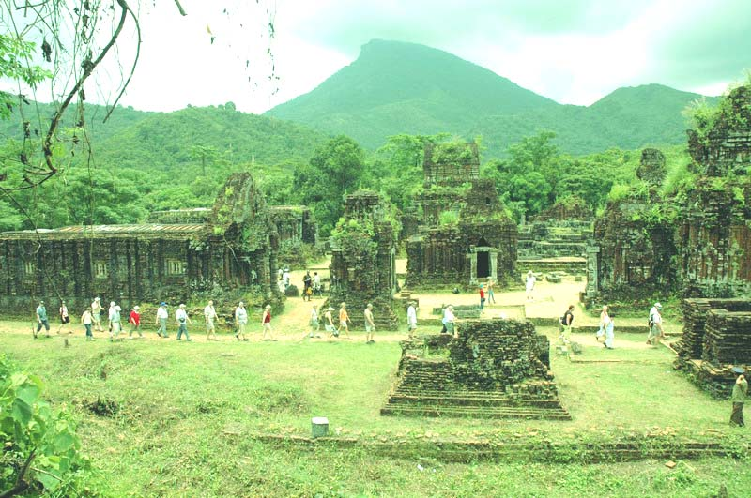
Đền Hùng
Kinh thành Huế
Phố cổ Hội An
Di tích Mĩ Sơn
Notes:
22

Slide 23
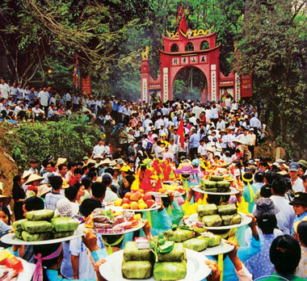
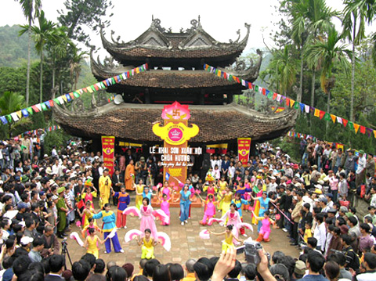
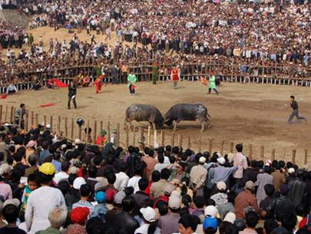
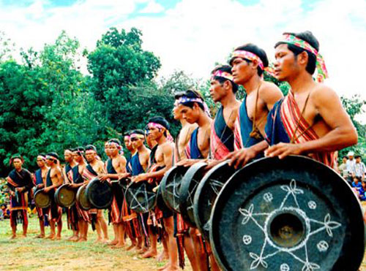
Lễ hội Đền Hùng
Lễ hội chùa Hương
Lễ hội cồng chiêng ở Tây Nguyên
Lễ hội chọi trâu (Đồ Sơn-Hải Phòng)

Slide 24
THƯƠNG MẠI VÀ DU LỊCH
Em hiểu gì về thương mại và du lịch ở nước ta ?

Slide 25
THƯƠNG MẠI VÀ DU LỊCH
Thương mại gồm các hoạt động mua bán hàng hoá ở
trong nước và nước ngoài. Nước ta chủ yếu xuất khẩu các
khoáng sản (dầu mỏ, than,..), hàng tiêu dùng, nông sản và
thuỷ sản; nhập khẩu các máy móc, thiết bị, nguyên liệu,
nhiên liệu và vật liệu.
Nhờ có nhiều điều kiện thuận lợi, ngành du lịch của nước
ta ngày càng phát triển.

Slide 26
THƯƠNG MẠI VÀ DU LỊCH
ỨNG DỤNG:
Thương mại là những hoạt động gì?
Em hiểu thế nào về ngoại thương và nội thương ?
Em hiểu thế nào về xuất khẩu và nhập khẩu ?
Em hiểu thế nào về xuất khẩu và nhập khẩu ?
Điều kiện gì để ngành du lịch ngày càng phát triển ?
Địa phương em có những địa điểm du lịch nào ?

